Slide 1
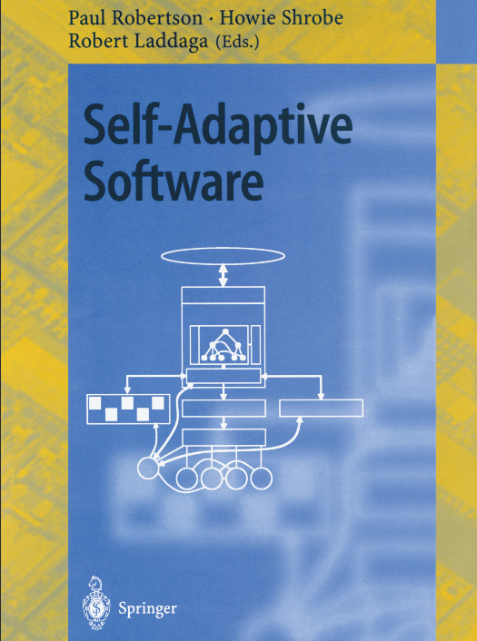
自适应系统
Self-Adaptive Systems
多智能体软件工程实验室
multi-Agent based Software Engineering Laboratory
王璐

Slide 2

基于搜索的软件工程与自适应系统
第二章 自适应系统
SAS
基本定义
核心要素
基础理论
研究现状
主要方法
对比分析
18

Slide 3


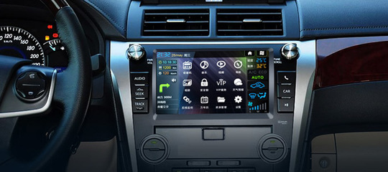


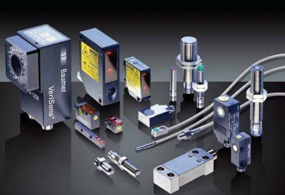

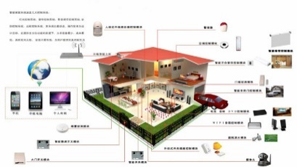

二、自适应-01定义(1/4)
问题来源
控制
维护
困难
耗时
易错
Self-adaptive
Systems
领域
P. Oreizy, M.M. Gorlick, R.N. Taylor, D. Heimhigner, G. Johnson, N. Medvidovic, A. Quilici, D.S. Rosenblum, A.L. Wolf, An architecture-based approach to self-adaptive software, IEEE Intell. Syst. 14 (3) (1999) 54–62.
3

Slide 4
二、自适应-01定义(2/4)
定义
系统包含一个闭环控制系统，负责在运行时根据变化信息，自动调整系统
变化来自用户需求、系统特性和环境特征
当系统发现自己无法完成既定目标或者有更好的策略可以采取时，将评估自身情况及环境情况，并作出调整
一个系统在变化的环境中，通过选择执行相关模型或者变换模型间的关系，以实现自己的目标
系统可调整自身行为以适应环境
Self指系统可自主决定如何适应
Ravindranathan
1998
Brun
2009
Salehie
2011
Naqvi
2012
Naqvi, M., (2012). Claims and supporting evidence for self-adaptive systems – A literature review. In (pp. 47).
Ravindranathan, M., & Leitch, R. (1998). Heterogeneous intelligent control systems. In IEE Proceedings – Control Theory and Applications (Vol. 14S, pp. 551–558).
Brun, Y., Di Marzo Serugendo, G., Gacek, C., Giese, H., Kienle, H., Litoiu, M., Müller, H., Pezzè, M., & Shaw, M. (2009). Engineering self-adaptive systems through feedback loops. In B. Cheng, R. de Lemos, H. Giese, P. Inverardi & J. Magee (Eds.), Software engineering for self-adaptive systems (Vol. 5525, pp. 48–70). Springer Berlin/Heidelberg.
Salehie, M., & Tahvildari, L. (2011). Towards a goal-driven approach to action selection in self-adaptive software. Software - Practice and Experience.
4

Slide 5



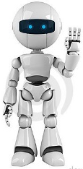
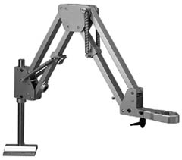
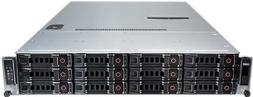
二、自适应-01定义(3/4)
定义
上下文感知
闭环控制
M
A
感知变化
Adaptation
Logic
自主调整
E
P
循环控制
Managed Resources
自我感知
计算资源
运行状态
系统行为
M. Salehie, L. Tahvildari, Self-adaptive software: landscape & research challenges, ACM Trans. Auton. Adapt. Syst. 4 (2) (2009) Art. 14.
5

Slide 6

二、自适应-01定义(4/4)
应用领域
SOS & intelligent infrastructure system
Manufacturing industry
Sensor networks & embedded systems
Traffic and Transportation
集成一个或多个资源的系统，如传感器、无线网络、设备、嵌入式系统、软件系统
Social services
Software industry
6

Slide 7
二、自适应-02要素(1/7)
自适应要素5W+1H
何时进行自适应
When
如何进行自适应
How
为什么要适应
Why
Self-Adaptive
由谁控制适应
调整哪个层次
Who
Where
What
需要调整什么
7

Slide 8
二、自适应-02要素(2/7)
5W+1H-Time
时间要素反应了软件将什么时候进行自适应，一般存在如下两种方式：
变化发生后，采取相应的自适应策略
反应
reactive
主动
proactive
在变化发生前就修改软件，避免它的失效
用户更喜欢主动方法，但是相比于反应式算法，主动方法更加复杂
目前大部分方法都是反应式方法
主动方法的研究已经形成了一个新的方向“Self-optimization”
M. Rohr, S. Giesecke, W. Hasselbring, M. Hiel, W.-J. van den Heuvel, H. Weigand, A classification scheme for self-adaptation research, in: Proc. SOAS, 2006, p. 5.
8

Slide 9
二、自适应-02要素(3/7)
5W+1H-Reason
变化是引发自适应的原因，一般分为：
资源变化
环境变化
硬件组件的损坏
软件错误
网络连接错误
……
环境变量变化
……
需求变化
用户组的组成变化
用户喜好变化
……
P. McKinley, S. Sadjadi, E. Kasten, B.H.C. Cheng, Composing adaptive software, IEEE Comput. 37 (7) (2004) 56–64.
9
Notes:
自适应也是有代价的，需要判断是否需要进行

Slide 10
二、自适应-02要素(4/7)
5W+1H-Level
软件可以在不同的层次实现自适应调整，一般分为：
Application
运行在单系统或
多系统上的应用
System
资源的管理者，例如
中间件或操作系统
Resource
硬件资源等被控制的
计算资源
Communication
物理上的网络设施和
逻辑上的通信单元
Context
可能会被影响
但不能被完全操控
D. Weyns, B.R. Schmerl, V. Grassi, On patterns for decentralized control in self-adaptive systems, in: Software Engineering for Self-Adaptive Systems II, in: LNCS, vol. 7475, Springer, 2013, pp. 76–107.
10

Slide 11
二、自适应-02要素(5/7)
5W+1H-Technique
软件调整什么才能实现自适应，可分为：
属于可调整上下文的自适应软件系统的一种特殊方法
更换失效的构件，或者加入性能更好的构件
通过集成实现服务的切换或形成新的服务
在运行过程中调整系统的参数，较为容易实现
但参数之间可能会互相依赖
上下文
结构
参数
M. Handte, G. Schiele, V. Matjuntke, C. Becker, P.J. Marrón, 3PC: system support for adaptive peer-to-peer pervasive computing, ACM Trans. Auton. Adapt. Syst. 7 (1) (2012) Art. 10.
11

Slide 12
二、自适应-02要素(6/7)
5W+1H-Controller
控制自适应过程的控制者，存在如下的发展趋势：
人为控制
人为决策
预先定义策略
并执行调整
利用人的经验，辅助系统决策
控制
自主控制
人脑融合
系统自主实现
适应过程
人与机器
密切合作
P. Lalanda, J.A. McCann, A. Diaconescu, Autonomic Computing, Springer, 2013.
12

Slide 13
二、自适应-02要素(7/7)
5W+1H-Adaption control
控制技术展现着软件具体如何进行自适应过程，分离方式包括：
方式
外部控制
内部控制
决策
分离
程度
模型
规则/策略
目标
效用函数
分散式
层次式
集中式
J. Floch, S. Hallsteinsen, E. Stav, F. Eliassen, K. Lund, E. Gjorven, Using architecture models for runtime adaptability, IEEE Softw. 23 (2) (2006) 62–70.
13

Slide 14
二、自适应-03理论(1/3)
Self-*属性
“General”层
Self-managing Self-governing
Self-maintenance Self-evaluating Self-organizing Self-control
“Major”层
Self-configuring Self-healing
Self-optimizing Self-protecting
“Primitive”层
Self-awareness Context-awareness
J.O. Kephart, D.M. Chess, The vision of autonomic computing, IEEE Comput. 36 (1) (2003) 41–50.
14

Slide 15
二、自适应-03理论(2/3)
MAPE
M
A
P
E
Monitoring
Analyzing
Planning
Executing
 | time | reason | level | technique
Monitoring | 持续进行 | 感知的对象 | 识别层次
Analyzing | 判断采用主动方法或反射方法 | 分析的对象
Planning |  | 需考虑的因素 | 待调整的层次 | 具体策略
Executing |  |  | 在这些层次上执行调整 | 具体执行
J.O. Kephart, D.M. Chess, The vision of autonomic computing, IEEE Comput. 36 (1) (2003) 41–50.
15

Slide 16
二、自适应-03理论(3/3)
MAPE分类
Self-adaptive Software
Sensing
Self-adaptive Software
Adaptation Engine
Adaptable
Software
Effecting
Sensing
Effecting
AL
AL
AL
AL
A
P
A
P
A
P
A
P
M
E
M
E
M
E
AL
AL
M
E
M
E
MR
MR
MR
MR
MR
MR
MR
R. de Lemos, H. Giese, H.A. Müller, M. Shaw, J. Andersson, et al., Software engineering for self-adaptive systems: a second research roadmap, in: Software Engineering for Self-Adaptive Systems II, in: LNCS, vol. 7475, Springer, 2013, pp. 1–32
16

Slide 17

二、自适应-04现状(1/4)
现状-SASO(1/4)
International Conference on Self-Adaptive and Self-Organizing Systems
2016
时间 | 举办地
2007年7月 | Cambridge (MA), USA
2008年10月 | Isola di San Servolo, Italy
2009年9月 | San Francisco (CA), USA
2010年10月 | Budapest, Hungary
2011年10月 | Ann Arbor, Michigan, USA
2012年9月 | Lyon, France
2013年9月 | Philadelphia (PA), USA.
2014年9月 | London, UK
2015年9月 | Cambridge, Massachusetts
2016年9月 | Augsburg, Germany
系统理论
系统技术
系统属性
系统工程
数据驱动
应用
教育
制造业
交通
无人机
网络
SASO2016官方网站：https://saso2016.informatik.uni-augsburg.de/
17

Slide 18

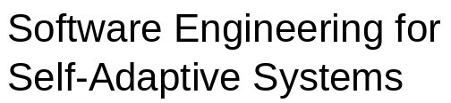
二、自适应-04现状(2/4)
现状-SEASM(2/4)
自2006年起作为（ICSE）的workshop
成功举办了5次后成为ICSE的常规研讨会
已成功举办了11次
形式化
语言
建立方法
分析方法
评估
项目经验
应用
问题研究
制造业
信息
物理
云计算
移动
计算
机器人
面向
服务
可信
计算
智能
终端
SEASM2016官方网站：https://seams2016.jgreen.de/
18

Slide 19
二、自适应-04现状(3/4)
现状-学术文章(3/4)
应用领域
研究方向
19

Slide 20
二、自适应-04现状(4/4)
现状-产业项目(4/4)
项目 | 内容 | Self属性 | MAPE
KX | 运行时刻收集应用行为数据并进行适应 | 自配置 | 感知
Accord | 提供编程框架，以规则指导适应过程 | 自配置 | 决策
ROC | 建立递归恢复过程，支持系统撤销行为 | 自愈 | 执行
TRAP | 利用AOP和反射机制建立动态应用 | 自配置 | 执行
K-component | 建立基于构件交互的系统行为，并适应 | 自配置 | 决策
Self-adaptive | 利用模型检测，修改软件体系结构 | 自配置，自愈 | 分析
CASA | 基于合同，支持应用层和底层适应行为 | 自配置，自优化 | 执行
J3 | 模型驱动的应用层适应框架 | 自优化 | 分析
DEAS | 识别变化，分析系统行为，实现目标 | 自配置 | 决策
MADAM | 针对移动计算，建立体系运行态模型 | 自配置，自优化 | 感知
M-Ware | 建立中间件，实时感知资源变化 | 自配置，自优化 | 感知
ML-IDS | 检测网络攻击，实施操作系统保护 | 自保护 | 分析
20

Slide 21
二、自适应-05方法(1/21)
基于模型的方法
Model-Driven Engineering
【模型作用】
Runtime models/models@run.time
感知
表示系统及其环境
环境
软件
推理
比较状态与预期
模型分类
模型
体系
目标
模型
特征
规则
行为
系统
决策
设计
运行
效用
环境
D.C. Schmidt, Guest editor’s introduction: model-driven engineering, IEEE Comput. 39 (2) (2006) 25–31.
21

Slide 22
二、自适应-05方法(2/21)
基于模型的方法
Gomaa提出了一个可配置、演化的产品线生命周期
Hallsteinsen利用models@run.time实现了动态产品线
软件产品线
MUSIC提供基于服务集成和构件组合的开发方法
设计模型描述构件及其关系；运行模型调整系统结构
基于构件
或面向概念
Vogel利用megamodels总结不同运行时模型，产生资源和控制系统间的模型转换引擎
Lehmann提出了运行时模型的元模型
元模型
T. Vogel, A. Seibel, H. Giese, The role of models and megamodels at runtime, in: Models in Software Engineering, in: LNCS, vol. 6627, Springer, 2011, pp. 224–238.
G. Lehmann, M. Blumendorf, F. Trollmann, S. Albayrak, Meta-modeling runtime models, in: Models in Software Engineering, in: LNCS, vol. 6627, Springer, 2011, pp. 209–223.
B. Morin, O. Barais, G. Nain, J.-M. Jézéquel, Taming dynamically adaptive systems using models and aspects, in: Proc. ICSE, IEEE, 2009, pp. 122–132.
H. Gomaa, M. Hussein, Dynamic software reconfiguration in software product families, in: Software Product-Family Engineering, in: LNCS, vol. 3014, Springer, 2004, pp. 435–444.
J. Floch, S. Hallsteinsen, E. Stav, F. Eliassen, K. Lund, E. Gjorven, Using architecture models for runtime adaptability, IEEE Softw. 23 (2) (2006) 62–70.
22

Slide 23
二、自适应-05方法(3/21)
体系结构方法
软件体系结构 Software Architecture
在自适应过程中的作用
软件体系结构
表示
软件结构
1：N
SA
配置
连接件
构件
1：N
推理
调整层次
1：N
端口
角色
P. Clements, F. Bachmann, L. Bass, D. Garlan, J. Ivers, R. Little, P. Merson, R. Nord, J. Stafford, Documenting Software Architectures: Views and Beyond, second ed., Addison-Wesley, 2010.
23

Slide 24
二、自适应-05方法(4/21)
体系结构方法
外部控制
控制调整
体系层
系统层
Rainbow
Rainbow
框架
Agent
技术
结构调整
参数调整
Manager
推理变化
Arch-
studio
D. Garlan, S.-W. Cheng, A.-C. Huang, B.R. Schmerl, P. Steenkiste, Rainbow: architecture-based self-adaptation with reusable infrastructure, IEEE Comput. 37 (10) (2004) 46–54.
S. White, J. Hanson, I. Whalley, D. Chess, J. Kephart, An architectural approach to autonomic computing, in: Proc. ICAC, IEEE, 2004, pp. 2–9.
24

Slide 25
二、自适应-05方法(5/21)
反射方法
内省
introspection
不同的应用层次
反射中间件层
对内省结果
的反应
对构件的调整
行为层
对自我行为
的感知
对软件行为的调整
体系结构层
调解
intercession
对体系结构的调整
D.G. Bobrow, R.P. Gabriel, J.L. White, CLOS in context: the shape of the design space, in: Object-Oriented Programming, MIT Press, 1993, pp. 29–61.
25

Slide 26
二、自适应-05方法(6/21)
编程范式
高层抽象，进化为主
GP
程序切片
结构调整
强化学习
动态调整
AOP
AP
CBD
COP
编程范式
延迟绑定
动态集成
环境为先
容易感知
J. Dowling, V. Cahill, The K-component architecture meta-model for self-adaptive software, in: Metalevel Architectures and Separation of Crosscutting Concerns, in: LNCS, vol. 4192, Springer, 2010, pp. 81–88.
26

Slide 27

二、自适应-05方法(7/21)
控制论
控制论 Control Theory
开环与闭环系统
控制循环
开环系统
前向反馈
组成
结构
检验
闭环系统
后向反馈
验证
评估
用户
中间件
Y. Brun, G. Di Marzo Serugendo, C. Gacek, H. Giese, Engineering self-adaptive systems through feedback loops, in: Software Engineering for Self-Adaptive Systems, in: LNCS, vol. 5525, Springer, 2009, pp. 48–70.
27

Slide 28
二、自适应-05方法(8/21)
控制论
感知
分析
Kephart和Chess提出
广泛应用于表示SAS
外部式、预测式方法
资源
上下文
用户
软件
执行
决策
Dobson提出了一种autonomic control loop，分为collect，analyze，decide，和act
T. Abdelzaher, Y. Diao, J.L. Hellerstein, C. Lu, X. Zhu, Introduction to Control Theory and Its Application to Computing Systems, in: Performance Modeling and Engineering, Springer, 2008, pp. 185–215.
S. Dobson, F. Zambonelli, S. Denazis, A. Fernández, D. Gaïti, E. Gelenbe, F. Massacci, P. Nixon, F. Saffre, N. Schmidt, A survey of autonomic communications, ACM Trans. Auton. Adapt. Syst. 1 (2) (2006) 223–259
28

Slide 29
二、自适应-05方法(9/21)
面向服务的方法
Service-Oriented Computing
开环与闭环系统
服务
1
服务更新
更新服务
加载更优服务
服务
服务
服务
服务
服务
服务
服务
服务
2
协作更新
服务组合
组织调整
M.P. Papazoglou, P. Traverso, S. Dustdar, F. Leymann, Service-oriented computing: state of the art and research challenges, IEEE Comput. 40 (11) (2007) 38–45.
29

Slide 30
二、自适应-05方法(10/21)
面向服务的方法
利用MDE技术
开发了基于服务的SAS框架模型
利用模型驱动技术
建立SAS的基础服务
包括：目录，QoS服务，适应服务
MUSIC
SASSY
结合
其他
技术
元数据，MetaSelf
构件模型
AOP，
需求工程，CARE
MAS
QoS，MOSES
L. Liu, H. Schmeck, A roadmap towards autonomic service-oriented architectures, Int. Trans. Syst. Sci. Appl. 2 (3) (2006) 245–254.
H. Gomaa, K. Hashimoto, M. Kim, S. Malek, D.A. Menascé, Software adaptation patterns for service-oriented architectures, in: Proc. SAC, ACM, 2010, pp. 462–469.
30

Slide 31
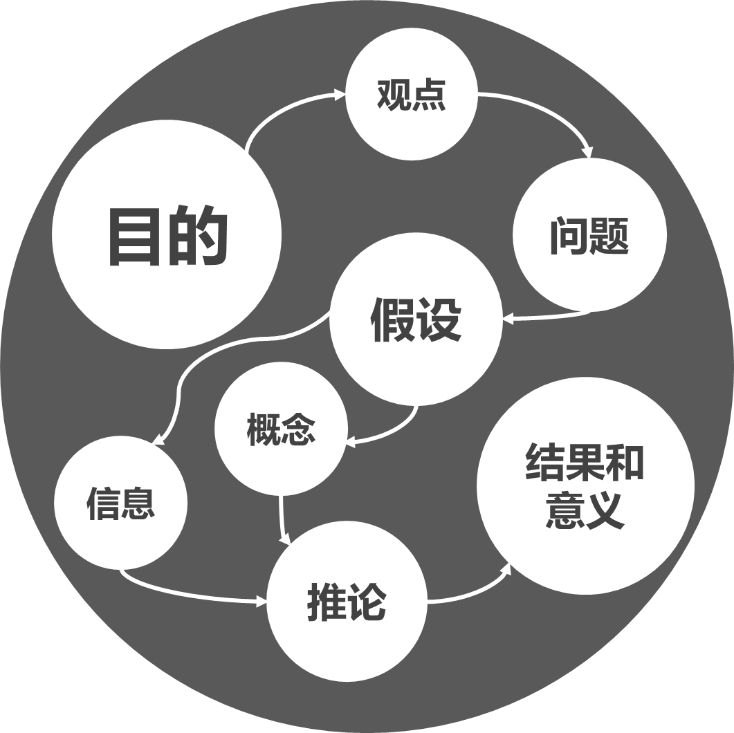
二、自适应-05方法(11/21)
多Agent方法
智能体 Agent
多智能体系统 Multi-Agent System
Sensor
input
Agent
Action
output
Environment
Environment
作用范围
T. De Wolf, T. Holvoet, Towards autonomic computing: agent-based modelling, dynamical systems analysis, and decentralised control, in: Proc. INDIN, IEEE, 2003, pp. 470–479.
31

Slide 32
二、自适应-05方法(12/21)
多Agent方法
Self-organization
De Wolf 建立具有适应性的MAS的设计模式
Unity
Tesauro 提出的分散式体系结构，可实现目标驱动，自组装，自愈，自优化等行为
AMAS
Bernon 提出的基于多Agent系统和Agent协作实现自组织
SOA
结合SOA建立自适应系统
CBD
结合CBD将自主Agent设计为构件
对象模型
提出基于Agent结构的SAS设计模式
多Agent系统理论
结合其他技术
MAS
&
SAS
T. De Wolf, T. Holvoet, Towards a methodology for engineering self-organising emergent systems, in: Proc. SOAS, IOS Press, 2005, pp. 18–34.
G. Tesauro, D.M. Chess, W.E. Walsh, R. Das, A. Segal, I. Whalley, J.O. Kephart, S.R. White, A multi-agent systems approach to autonomic computing, in: Proc. AAMAS—Vol. 1, IEEE, 2004, pp. 464–471.
32

Slide 33
二、自适应-05方法(13/21)
自然激励方法
自然系统 Natural System
方法分类
系统
生物启发
物理理论
个体
局部
感知
社会学
化学理论
R. Nagpal, A catalog of biologically-inspired primitives for engineering self-organization, in: Engineering Self-Organising Systems, in: LNCS, vol. 2977, Springer, 2004, pp. 53–62
33

Slide 34
二、自适应-05方法(14/21)
自然激励方法
01
生物行为
MAS的集体行为分析
生物行为例如群集，觅食，趋药性等已用于自组织
市场理论，拍卖理论
社会规范
多Agent协作
生物启发
04
02
社会学
物理理论
03
势能场理论
路径规划中的障碍规避
机器人自主控制
自适应任务分配
化学反应
服务组合，延迟绑定
元组空间，系统协调
化学理论
O. Simonin, Construction of numerical potential fields with reactive agents, in: Proc. AAMAS, ACM, 2005, pp. 1351–1352.
M. Viroli, M. Casadei, Biochemical tuple spaces for self-organising coordination, in: Coordination Models and Languages, in: LNCS, vol. 5521, Springer, 2009, pp. 143–162.
C. Villalba, F. Zambonelli, Towards nature-inspired pervasive service ecosystems: concepts and simulation experiences, J. Netw. Comput. Appl. 34 (2) (2011) 589–602.
M. Mamei, R. Menezes, R. Tolksdorf, F. Zambonelli, Case studies for self-organization in computer science, J. Syst. Archit. 52 (8–9) (2006) 443–460.
34

Slide 35
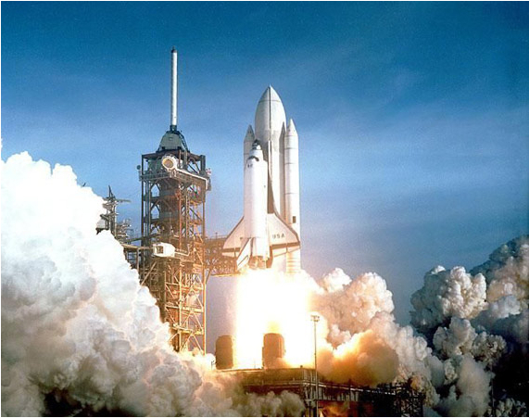
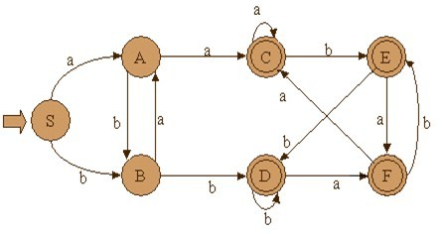
二、自适应-05方法(15/21)
形式化建模与检查
检查 Verification
形式化建模 Formal modeling
Self特性和动态性导致
保证SAS的行为和结构的正确性
特别是对于安全攸关的领域
建立系统的形式化模型
辅助开展行为检查与结构验证
M. Güdemann, F. Ortmeier, W. Reif, Formal modeling and verification of systems with self-x properties, in: Autonomic and Trusted Computing, in: LNCS, vol. 4158, Springer, 2006, pp. 38–47.
35

Slide 36
二、自适应-05方法(16/21)
形式化建模与检查
Ortmeier提出了Restore Invariant Approach (RIA)
Nafz提出了Formal Reference Model for SAS
King提出了一个针对自主计算系统的自测试框架
1
2
3
Smith提出了自顶向下的形式化方法建立自组织系统
4
7
6
5
Filieri 利用离散时间的markov链进行运行时的概率模型检测
Cordy使用模型检测的方法，基于转换自动机动态检测软件产品线
Autonomic System Specification Language可形式化描述和产生自主系统
M. Güdemann, F. Ortmeier, W. Reif, Formal modeling and verification of systems with self-x properties, in: Autonomic and Trusted Computing, in: LNCS, vol. 4158, Springer, 2006, pp. 38–47.
F. Nafz, H. Seebach, J.-P. Steghöfer, S. Bäumler, W. Reif, A formal framework for compositional verification of organic computing systems, in: Autonomic and Trusted Computing, in: LNCS, vol. 6407, Springer, 2010, pp. 17–31.
F. Zambonelli, A. Omicini, Challenges and research directions in agent-oriented software engineering, Auton. Agents Multi-Agent Syst. 9 (3) (2004) 253–283.
G. Smith, J.W. Sanders, Formal development of self-organising systems, in: Autonomic and Trusted Computing, in: LNCS, vol. 5586, Springer, 2009, pp. 90–104.
A. Filieri, G. Tamburrelli, Probabilistic verification at runtime for self-adaptive systems, in: Assurances for Self-Adaptive Systems, in: LNCS, vol. 7740, Springer, 2013, pp. 30–59.
T. King, A. Ramirez, R. Cruz, P. Clarke, An integrated self-testing framework for autonomic computing systems, J. Comput. 2 (9) (2007).
E. Cordy, J. Paquet, ASSL—autonomic system specification language, in: Proc. SEW, IEEE, 2007, pp. 300–309.
36

Slide 37
二、自适应-05方法(17/21)
学习方法
自优化 Self-optimization
学习的目的
积累经验
自我学习
交互学习
时间
生产力

需求
工作量
利用率
优化
结构
参数
算法
⇧
性能
管理
资源
分配
获得更好的性能并降低成本
G. Tesauro, D.M. Chess, W.E. Walsh, R. Das, A. Segal, I. Whalley, J.O. Kephart, S.R. White, A multi-agent systems approach to autonomic computing, in: Proc. AAMAS—Vol. 1, IEEE, 2004, pp. 464–471.
37

Slide 38
二、自适应-05方法(18/21)
学习方法
进化算法
模型学习
参数
结构
算法
协作式强化学习
进化编程
观察/收集模式
进化编程
基于人工智能的学习技术
E. Cakar, N. Fredivianus, J. Hähner, J. Branke, C. Müller-Schloer, H. Schmeck, Aspects of learning in OC systems, in: Organic Computing—A Paradigm Shift for Complex Systems, Springer, 2011, pp. 237–251.
38

Slide 39


二、自适应-05方法(19/21)
需求工程
Level 4
Level 3
Level 2
Level 1
评估自适应机制
辅助开发人员给出关于自适应机制的决策
为实现适应，运行时刻采用需求工程技术
开发人员给出系统和反应的一般定义
D.M. Berry, B.H.C. Cheng, J. Zhang, The four levels of requirements engineering for and in dynamic adaptive systems, in: Proc. REFSQ, 2005.
39

Slide 40
二、自适应-05方法(20/21)
需求工程
自然语言
目标模型
Agent
场景
运行实体
RELAX
可处理不确定性采用自然语言描述需求
Runtime Entities
将需求建模为运行时的实体，并集成对需求的反射能力
需求描述语言
KAOS，i*，LoREM，FLAGS，CARE
基于目标模型，针对
SAS的需求描述语言
Live sequence charts
基于场景的描述语言
Tropos4AS
基于Agent技术
建模SAS的需求
J. Whittle, P. Sawyer, N. Bencomo, B.H.C. Cheng, J.-M. Bruel, RELAX: a language to address uncertainty in self-adaptive systems requirement, Requir. Eng. 15 (2) (2010) 177–196.
40

Slide 41
二、自适应-05方法(21/21)
其他方法
基于任务
中间件为中心
简化设计
根据用户任务的特点制定自适应策略
自适应机制不是预先定义的，而需要根据用户任务的情况推理产生
建立自适应中间件
支持结构层调整
建立构件库以重用构件
建立设计空间，聚类设计方案
应用集成
关于自适应软件系统的其他研究方法或研究方向
C. Krupitzer, S. VanSyckel, C. Becker, FESAS: towards a framework for engineering self-adaptive systems, in: Proc. SASO, IEEE, 2013, pp. 263–264.
41

Slide 42
二、自适应-06分析(1/3)
方法对比
方法 | MAPE | Time | Reason | Level | Tec | App | DC | DDec
模型 | All | React | Ctx/TR/U | App/Com /TR | Par/Str | Ext | G/P/M/U | H/C
体系结构 | ALL | React | Ctx/TR | App/TR | Par/Str | Ext | G/P/U | H/C/D
反射 | ALL | React | Ctx/TR/U | App/Com/ TR/Sys | Par/Str | Both | P/M | H/D
程序范式 | P/E | React | Ctx/TR | App/TR | Str | Ext | G/P/M/U | H/C/D
控制论 | ALL | React | Ctx/TR | Sys/Com | Par/Ctx | Ext | G/P/M | D
服务 | P/E/ALL | React | Ctx/TR/U | App | Str | Ext | G/P/M/U | H/C/D
Agent | P/ALL | React | Ctx | App/Sys | Par | Both | P/M | H/D
自然启发 | P | React | Ctx | App/Sys | Par/Str | Int | U | H/D
形式化 | A/P/ALL | React | Ctx/TR | Sys/TR | Par/Str | Ext | M | D
学习 | P | React | Ctx/TR | App/Sys | Par | Ext | G/M/U | H/C/D
需求工程 | A/P/ALL | React | U | App | Par | Ext | G | H/C/D
其他 | A/P/ALL | React | Ctx/TR | App/TR | Par/Str | Ext | G/U | H/D
42

Slide 43


二、自适应-06分析(2/3)
缺陷分析
可被自适应逻辑控制的
上下文环境
实现自适应逻辑，即MAPE各环节的分离
主动调整
阻止不期望的情景发生
上下文适应
循环
分离
主动
适应
Context Adaptation
Decentralization
Proactive Adaption
43

Slide 44


二、自适应-06分析(3/3)
未来挑战
5
将用户纳入自适应控制循环
自适应过程的重用
1
将设计阶段的成果
转化到运行阶段
4
建立集成其他模型的
运行时模型
2
3
处理不确定因素的
Verification & Validation
44

